Slide 1



Slide 2

第一步：在AutoCAD文字样式中，将HZDX设置为“置为当前”
第二步：输入NETLOAD命令，加载模型下的FlowerToolBox.dll
第三步：输入DDD(记忆：Ding)命令，在模型视图下，鼠标分别点击定向钻起点，终点和标注点。

Slide 3
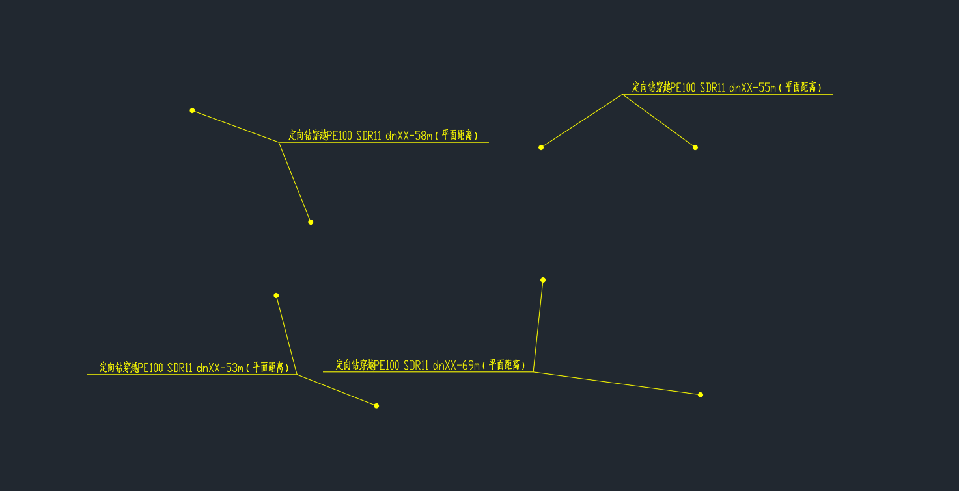
示例：

Slide 4
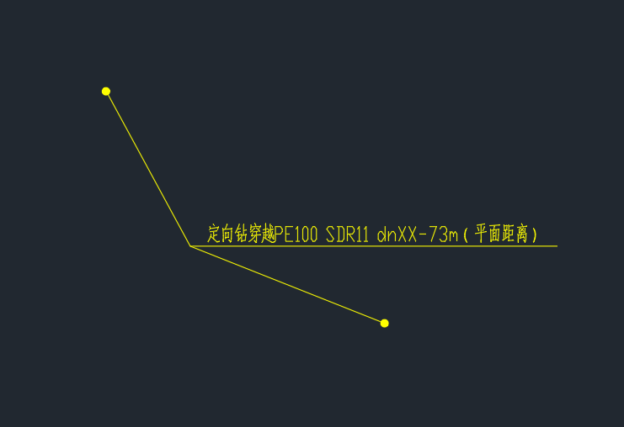
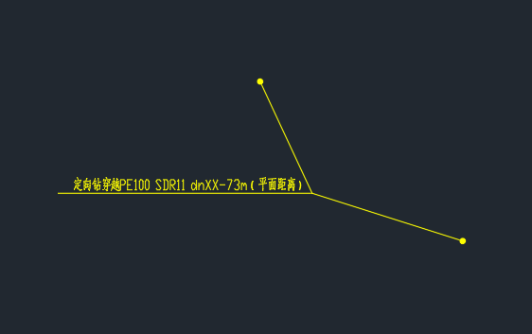
如果遇到如左图这种文字标注反向的问题，改变终点和起点的点击顺序即可标注正常。

Slide 5

第一步：在AutoCAD文字样式中，将HZDX设置为“置为当前”
第二步：输入NETLOAD命令，加载布局下的FlowerToolBox.dll
第三步：输入RRR命令(记忆：Road)，在布局视图下，鼠标分别点击燃气管道和道路边线。
OR：输入GGG命令(记忆：Gas)，在布局视图下，鼠标分别点击道路边线和燃气管道。

Slide 6
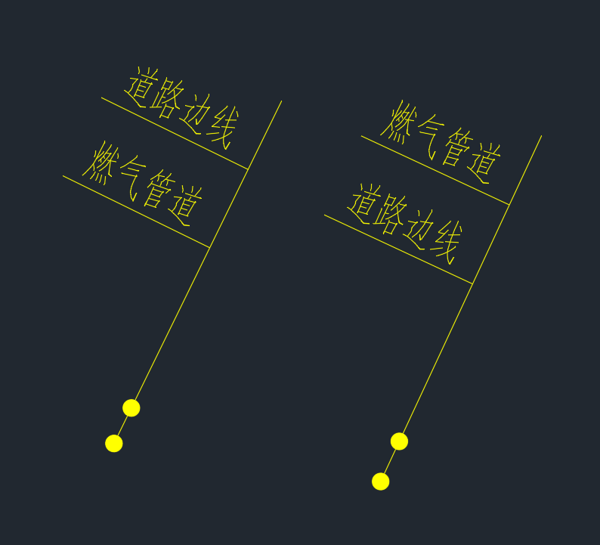
示例：

